Slide 1


UỶ BAN NHÂN DÂN QUẬN LONG BIÊN
TRƯỜNG MẦM NON ĐỨC GIANG
GIÁO ÁN VĂN HỌC
Đề tài: Truyện “Chú Đỗ Con”
Lứa tuổi: Mẫu giáo bé
Giáo viên: Đào Thị Hằng

Slide 2
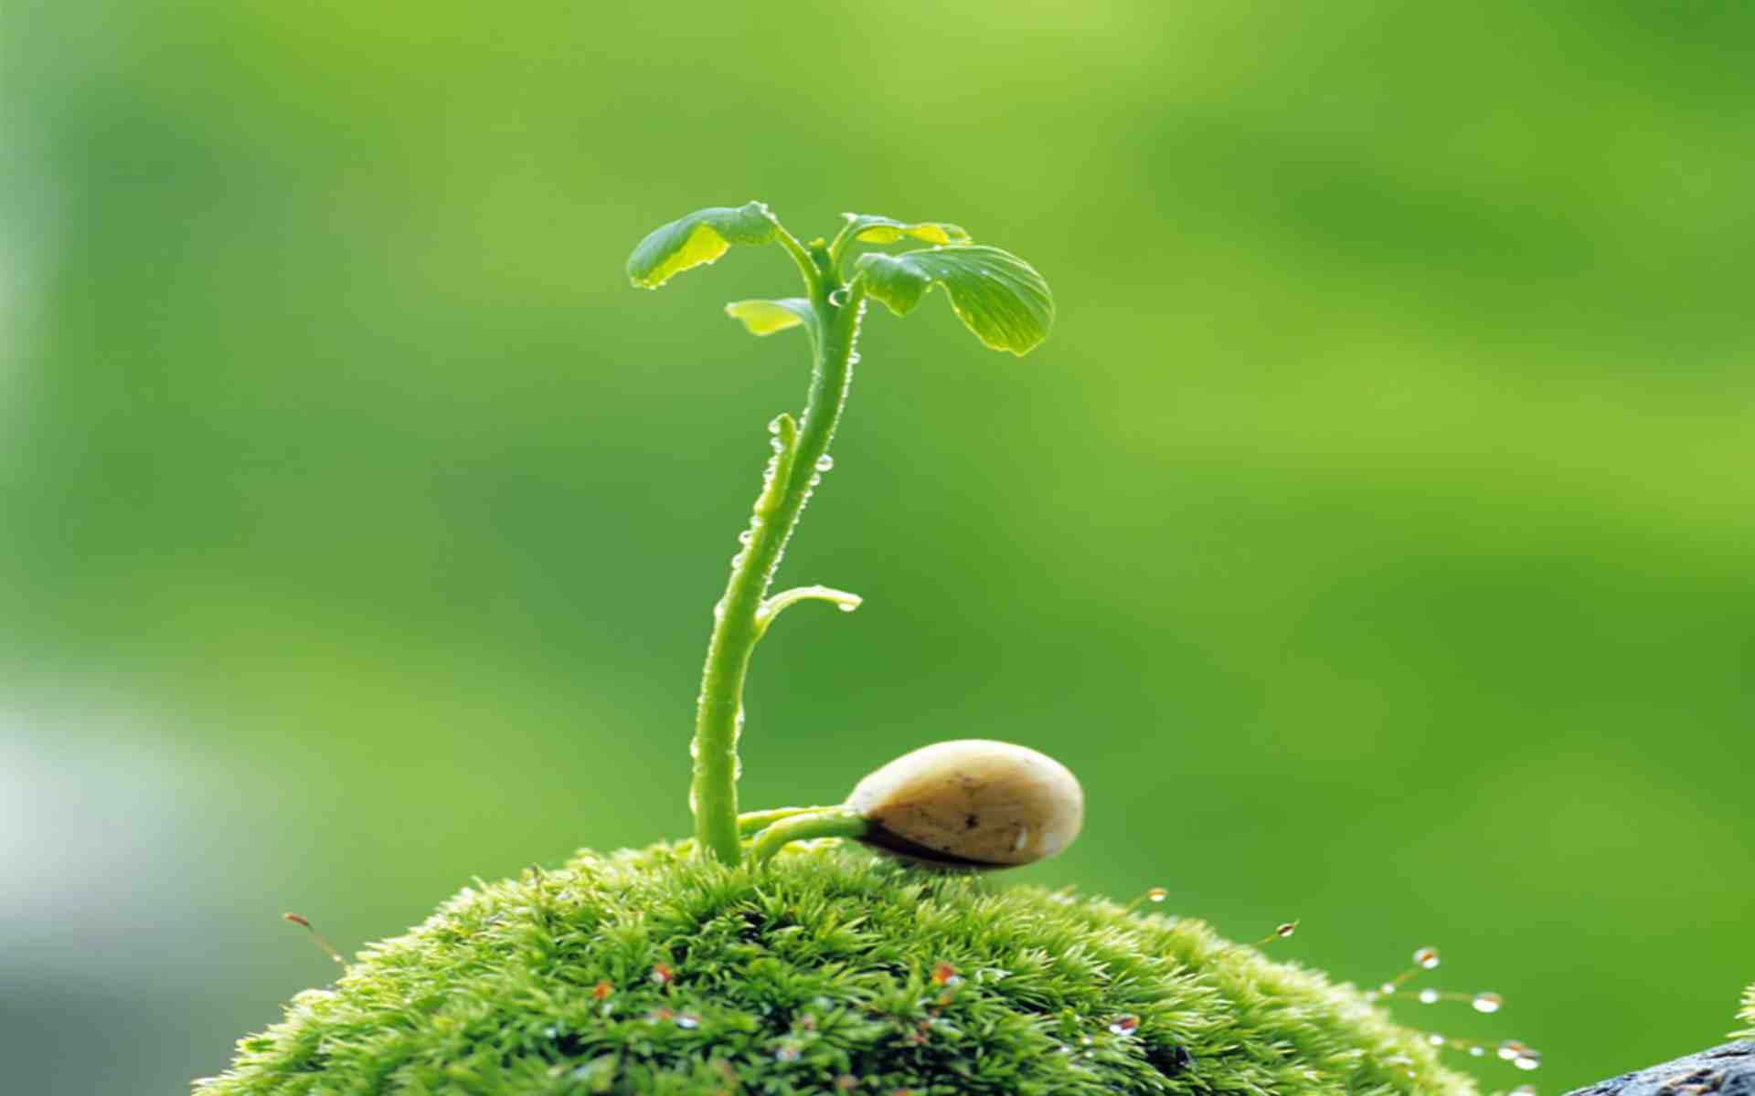

Ổn định tổ chức

Slide 3
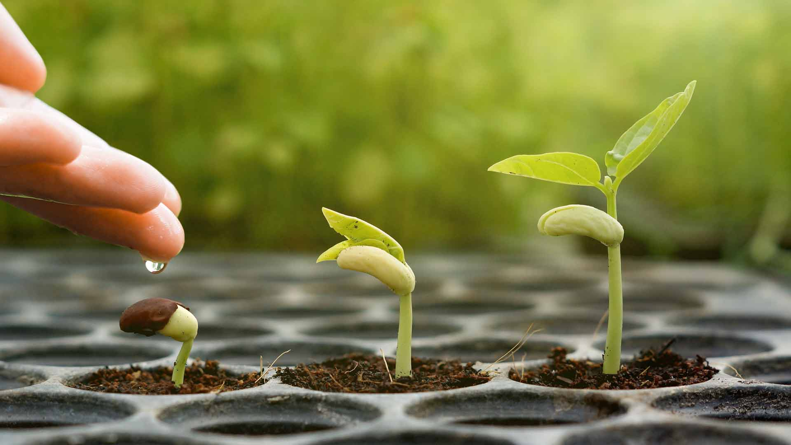
Phương pháp và hình thức tổ chức

Slide 4
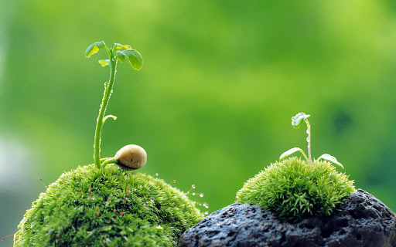
Cô kể lần 1: Kết hợp với cử chỉ, điệu bộ
Cô kể lần 2: Kết hợp với ppt

Slide 5
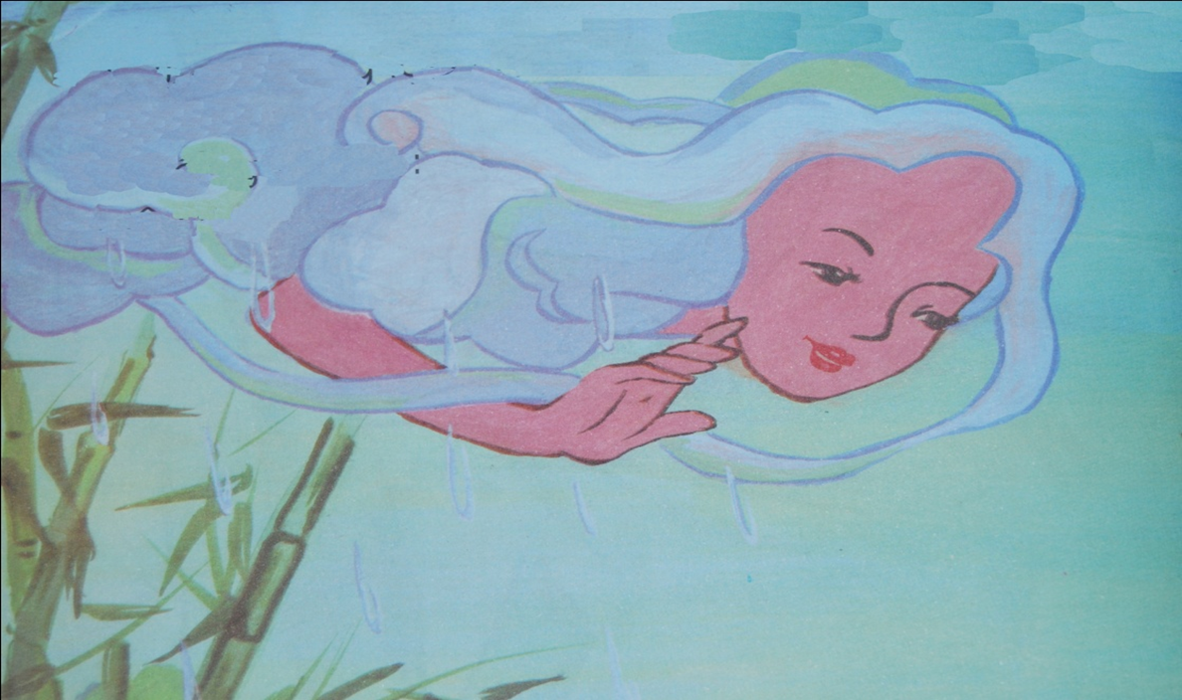

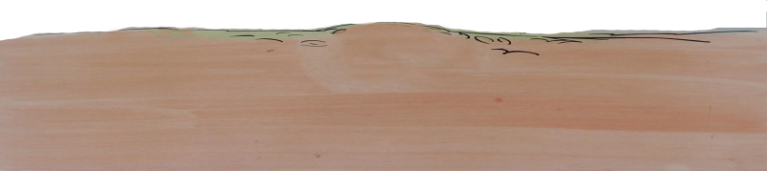

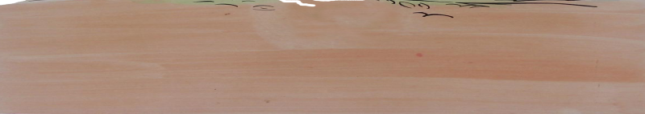


Slide 6
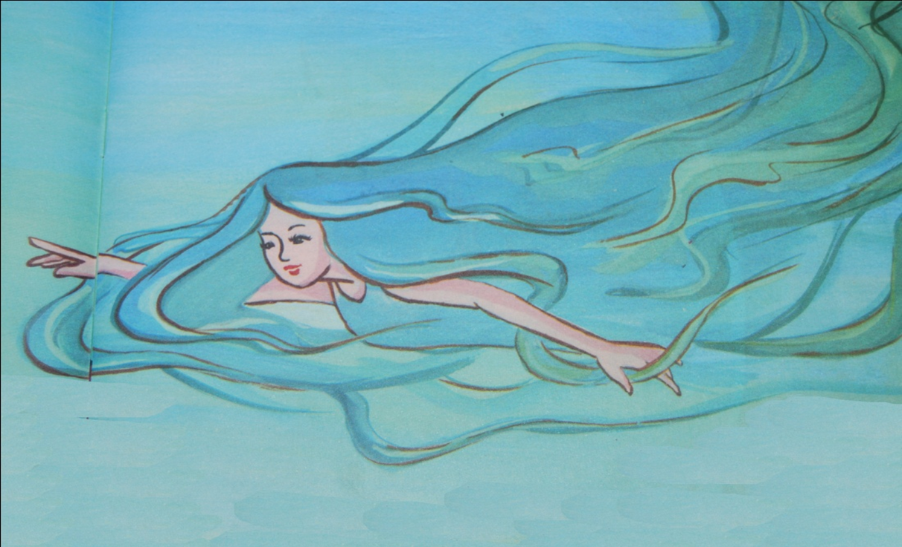


Slide 7
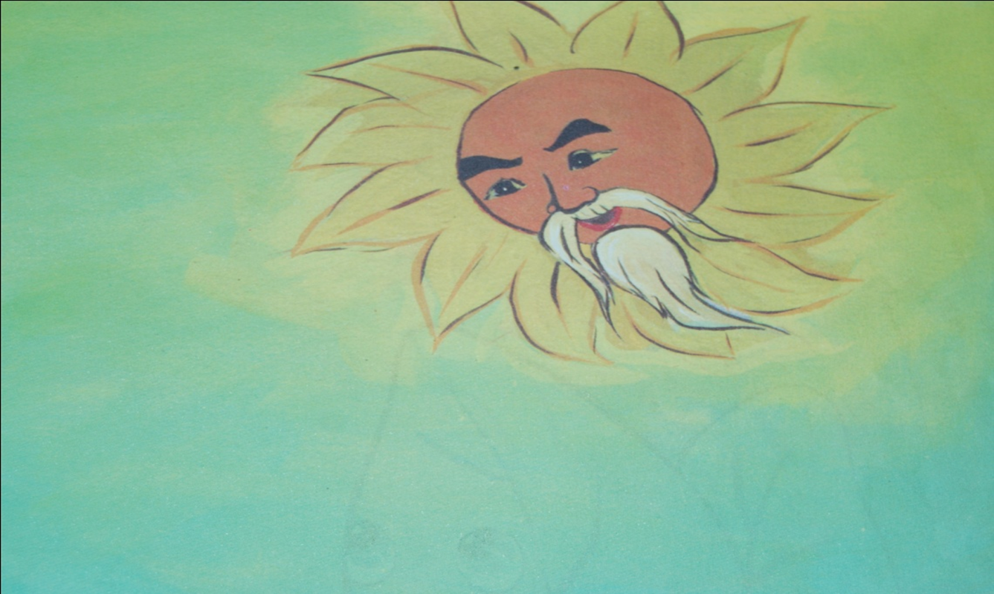
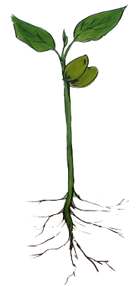

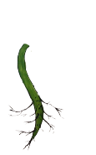


Slide 8
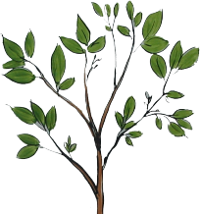
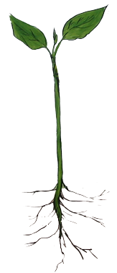


Slide 9



Slide 10
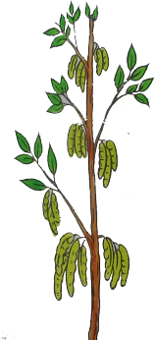

Slide 11

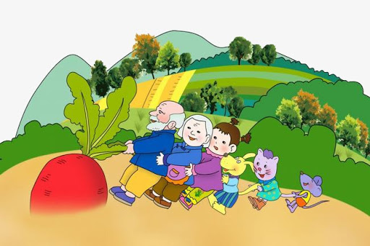
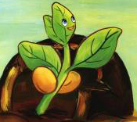
Cô vừa kể cho các con nghe câu chuyện có tên là gì?

Slide 12

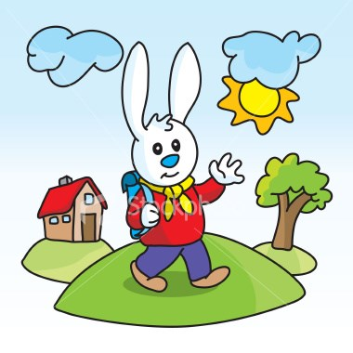

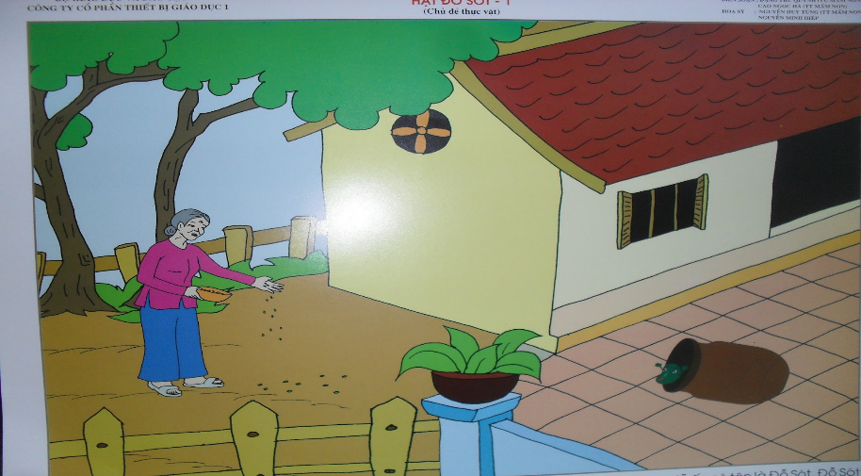
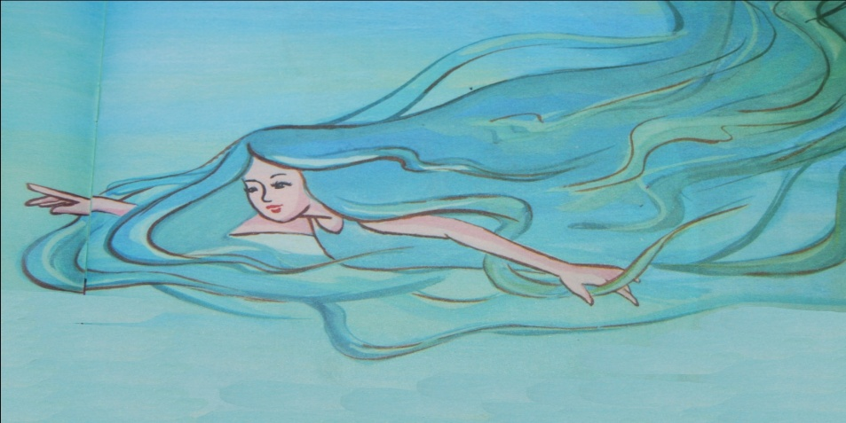
Trong câu chuyện có những nhân vật nào?

Slide 13

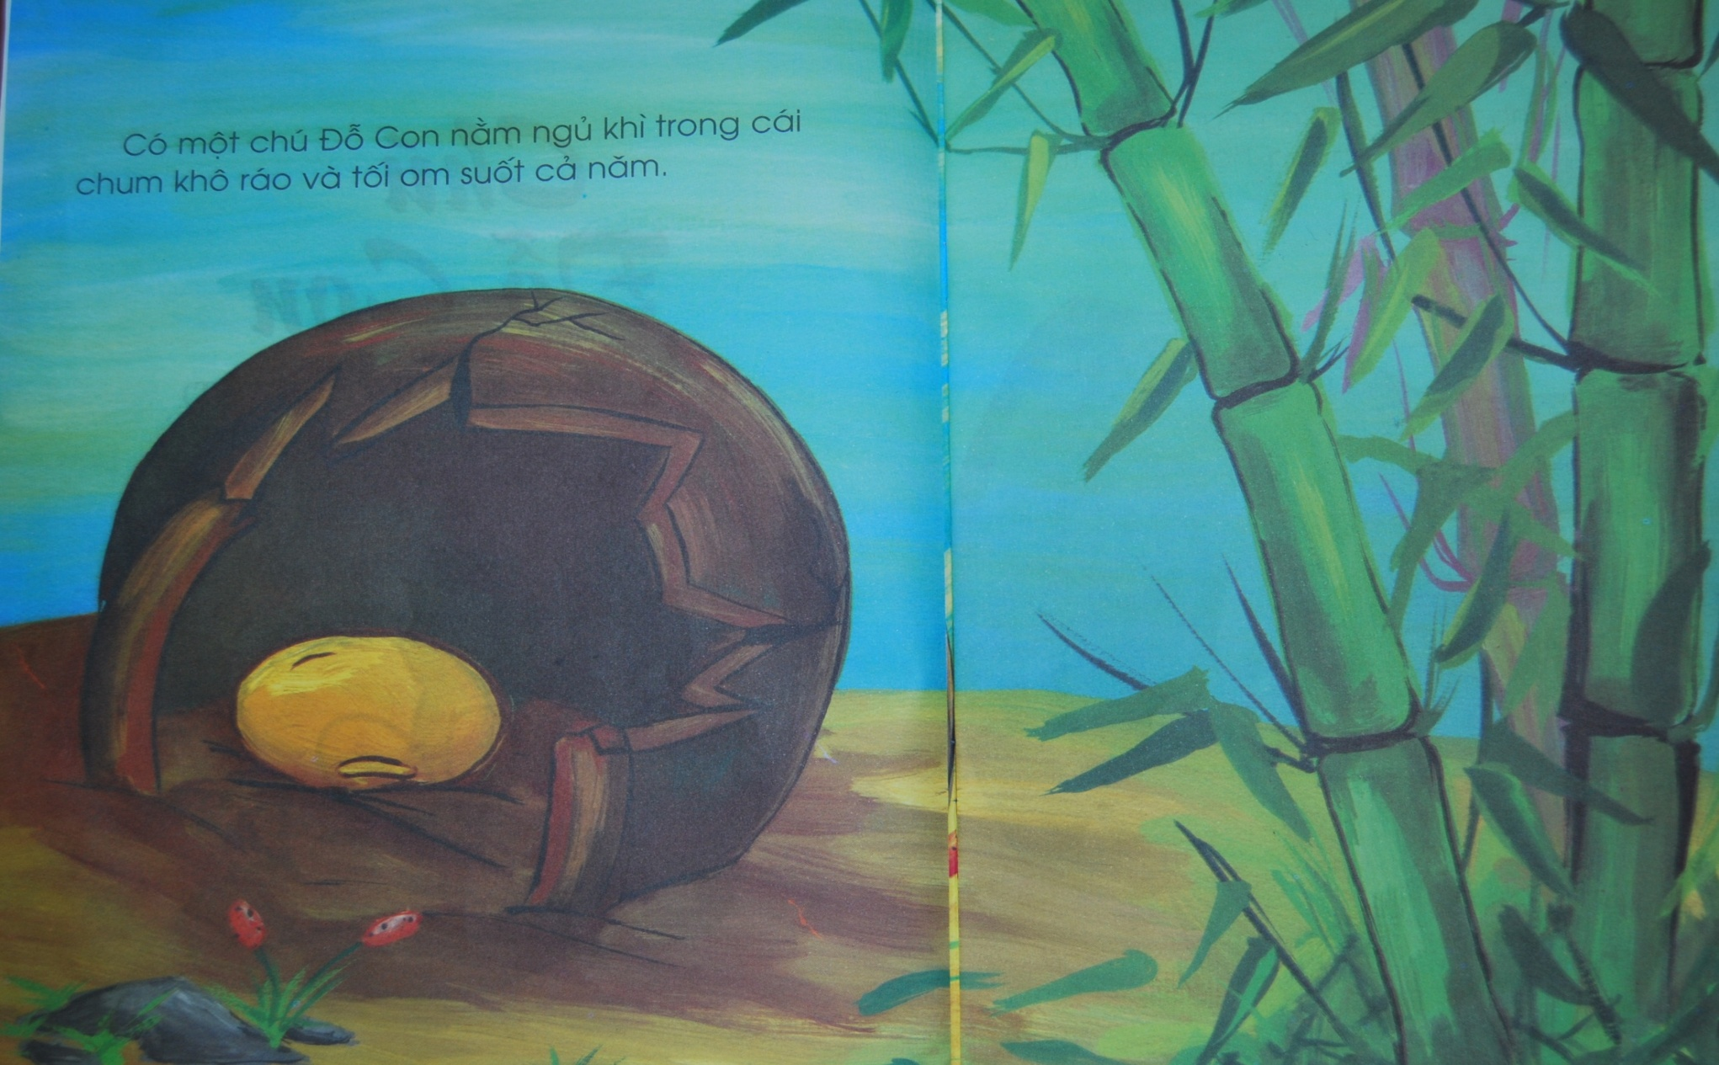
Chú đỗ con đang nằm ngủ ở đâu ?

Slide 14

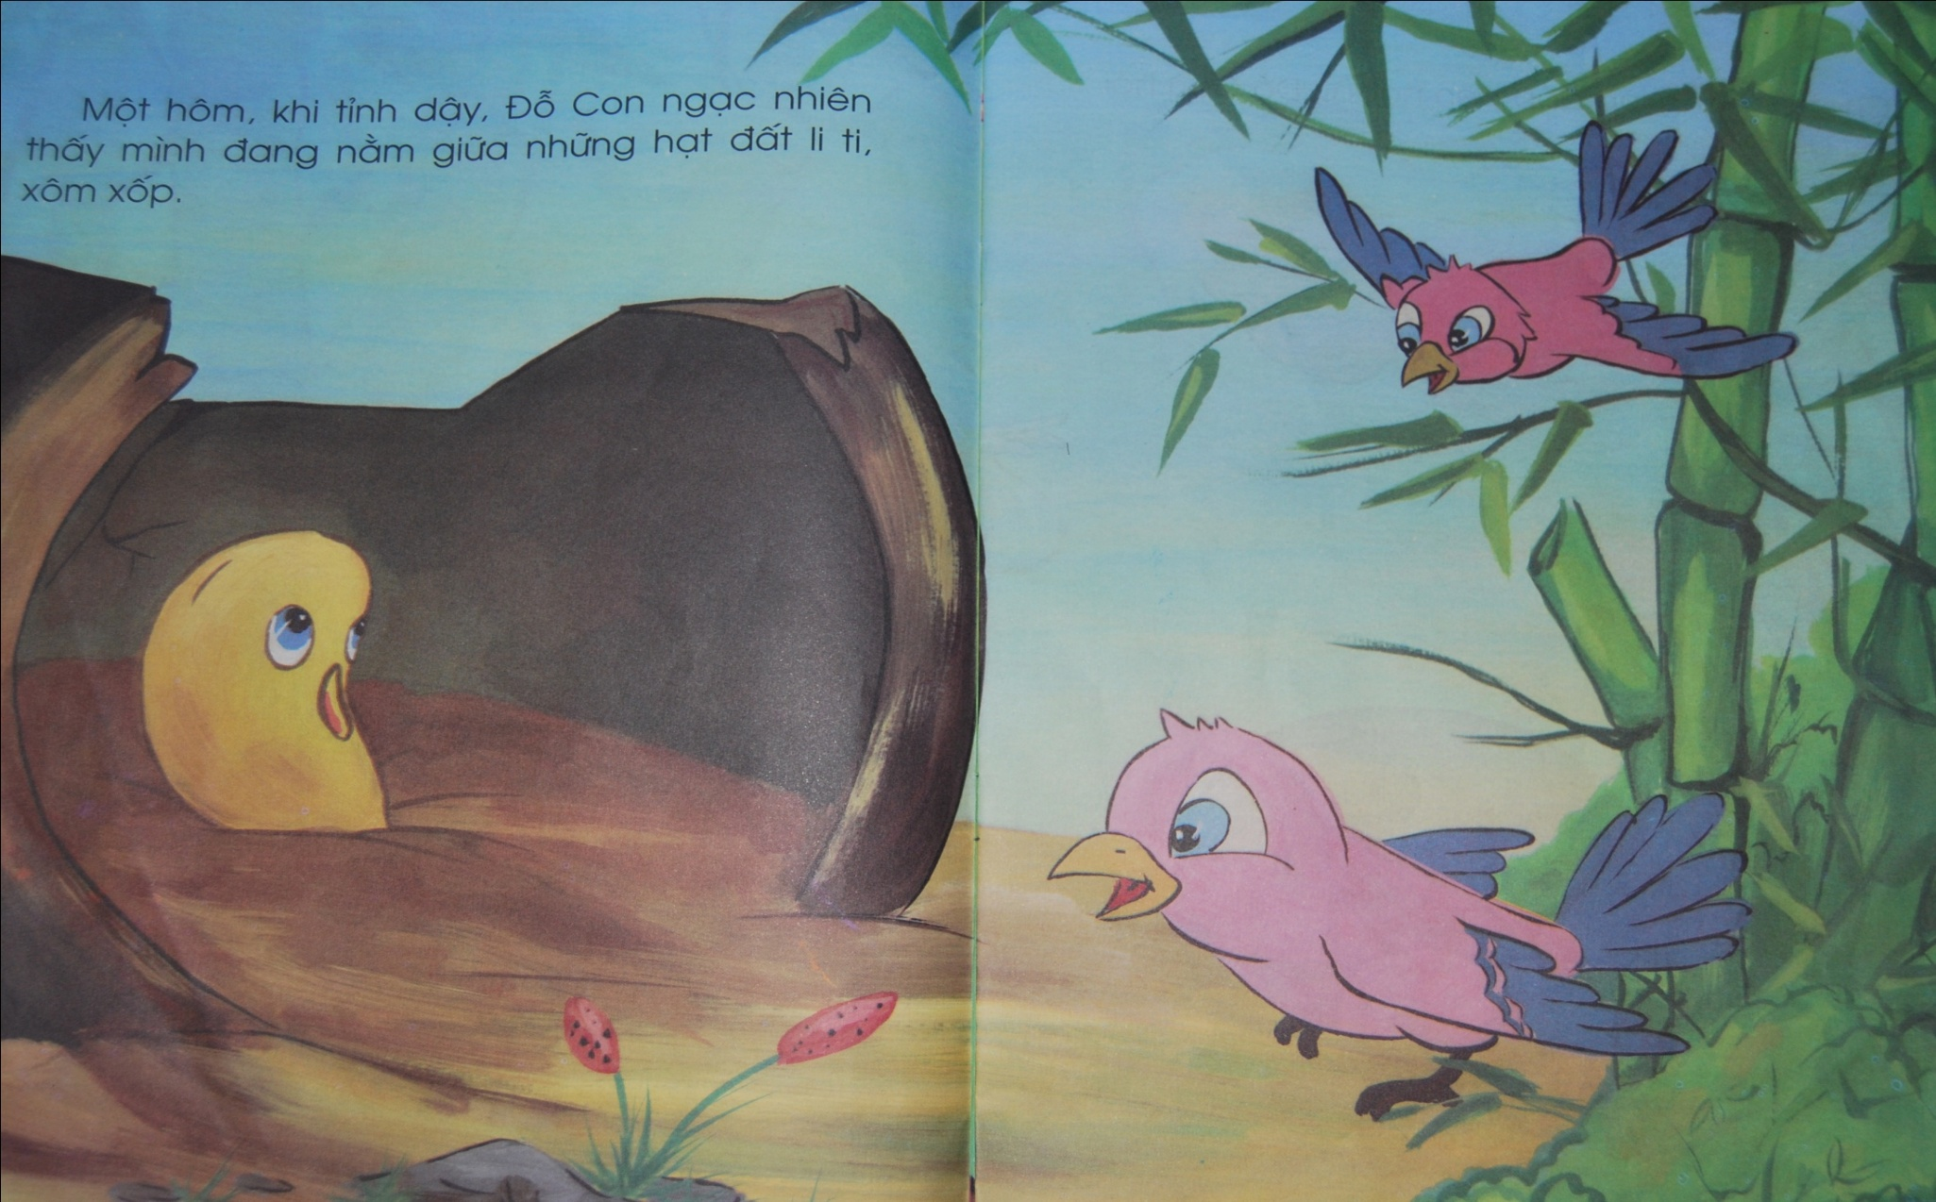
Khi tỉnh dậy chú thấy mình ở đâu?

Slide 15

Ai đã mang nước đến tắm mát cho đỗ con?
Cô mưa xuân

Slide 16

Ai đã thổi vi vu làm đỗ con thức giấc?
Chị gió xuân

Slide 17

Ai đã sưởi ấm cho đỗ con?
Bác mặt trời

Slide 18
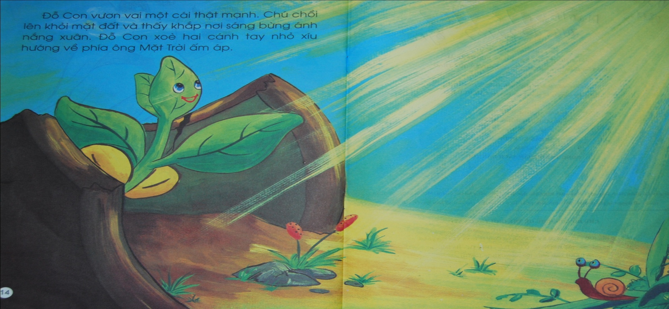
+Ông mặt trời đã nói gì với đỗ con?
+ Đỗ con đã hỏi gì ông mặt trời?
+ Và đỗ con đã làm gì?
+ Chú đã nhìn thấy những gì?...

Slide 19
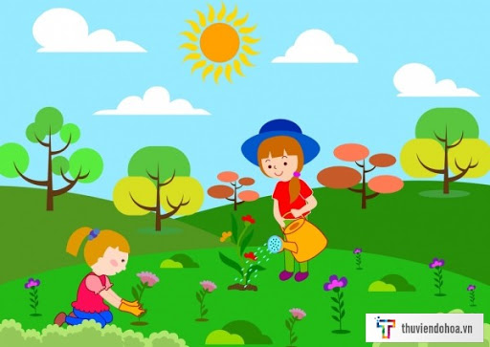

Slide 20

Bài học kết thúc
Chúc các bé chăm ngoan học giỏi

